Slide 1
Indagine teorica e sperimentale sul controllo centralizzato per un robot a cinematica parallela
Simone Cortinovis 1047201
Daniele Ravasio 1045934
Relatore: Prof. Paolo Righettini
Correlatore: Prof. Roberto Strada

Slide 2
Struttura della presentazione
Introduzione al dispositivo
Modellazione
Tecniche di controllo
Confronto sulle tipologie di controllo

Slide 3
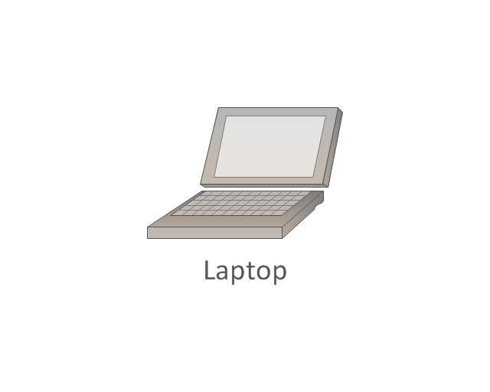
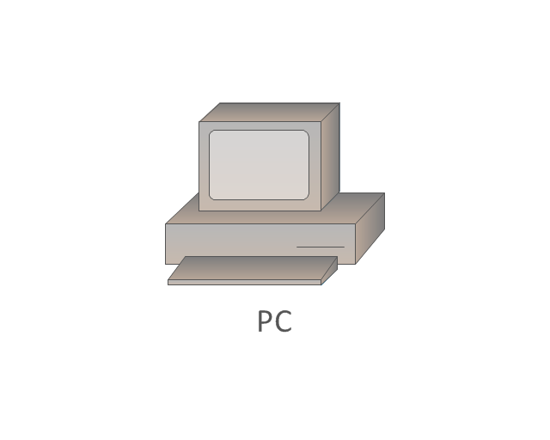
Dispositivo oggetto della tesi
Un manipolatore a cinematica parallela è un sistema meccanico che usa dei bracci controllati da un computer per supportare un end-effector
Il dispositivo consente il posizionamento dell’end-effector negli assi x,y,z
L’obiettivo della tesi consiste nell’implementazione di strategie di controllo centralizzato andando ad identificare quella ottima

Slide 4
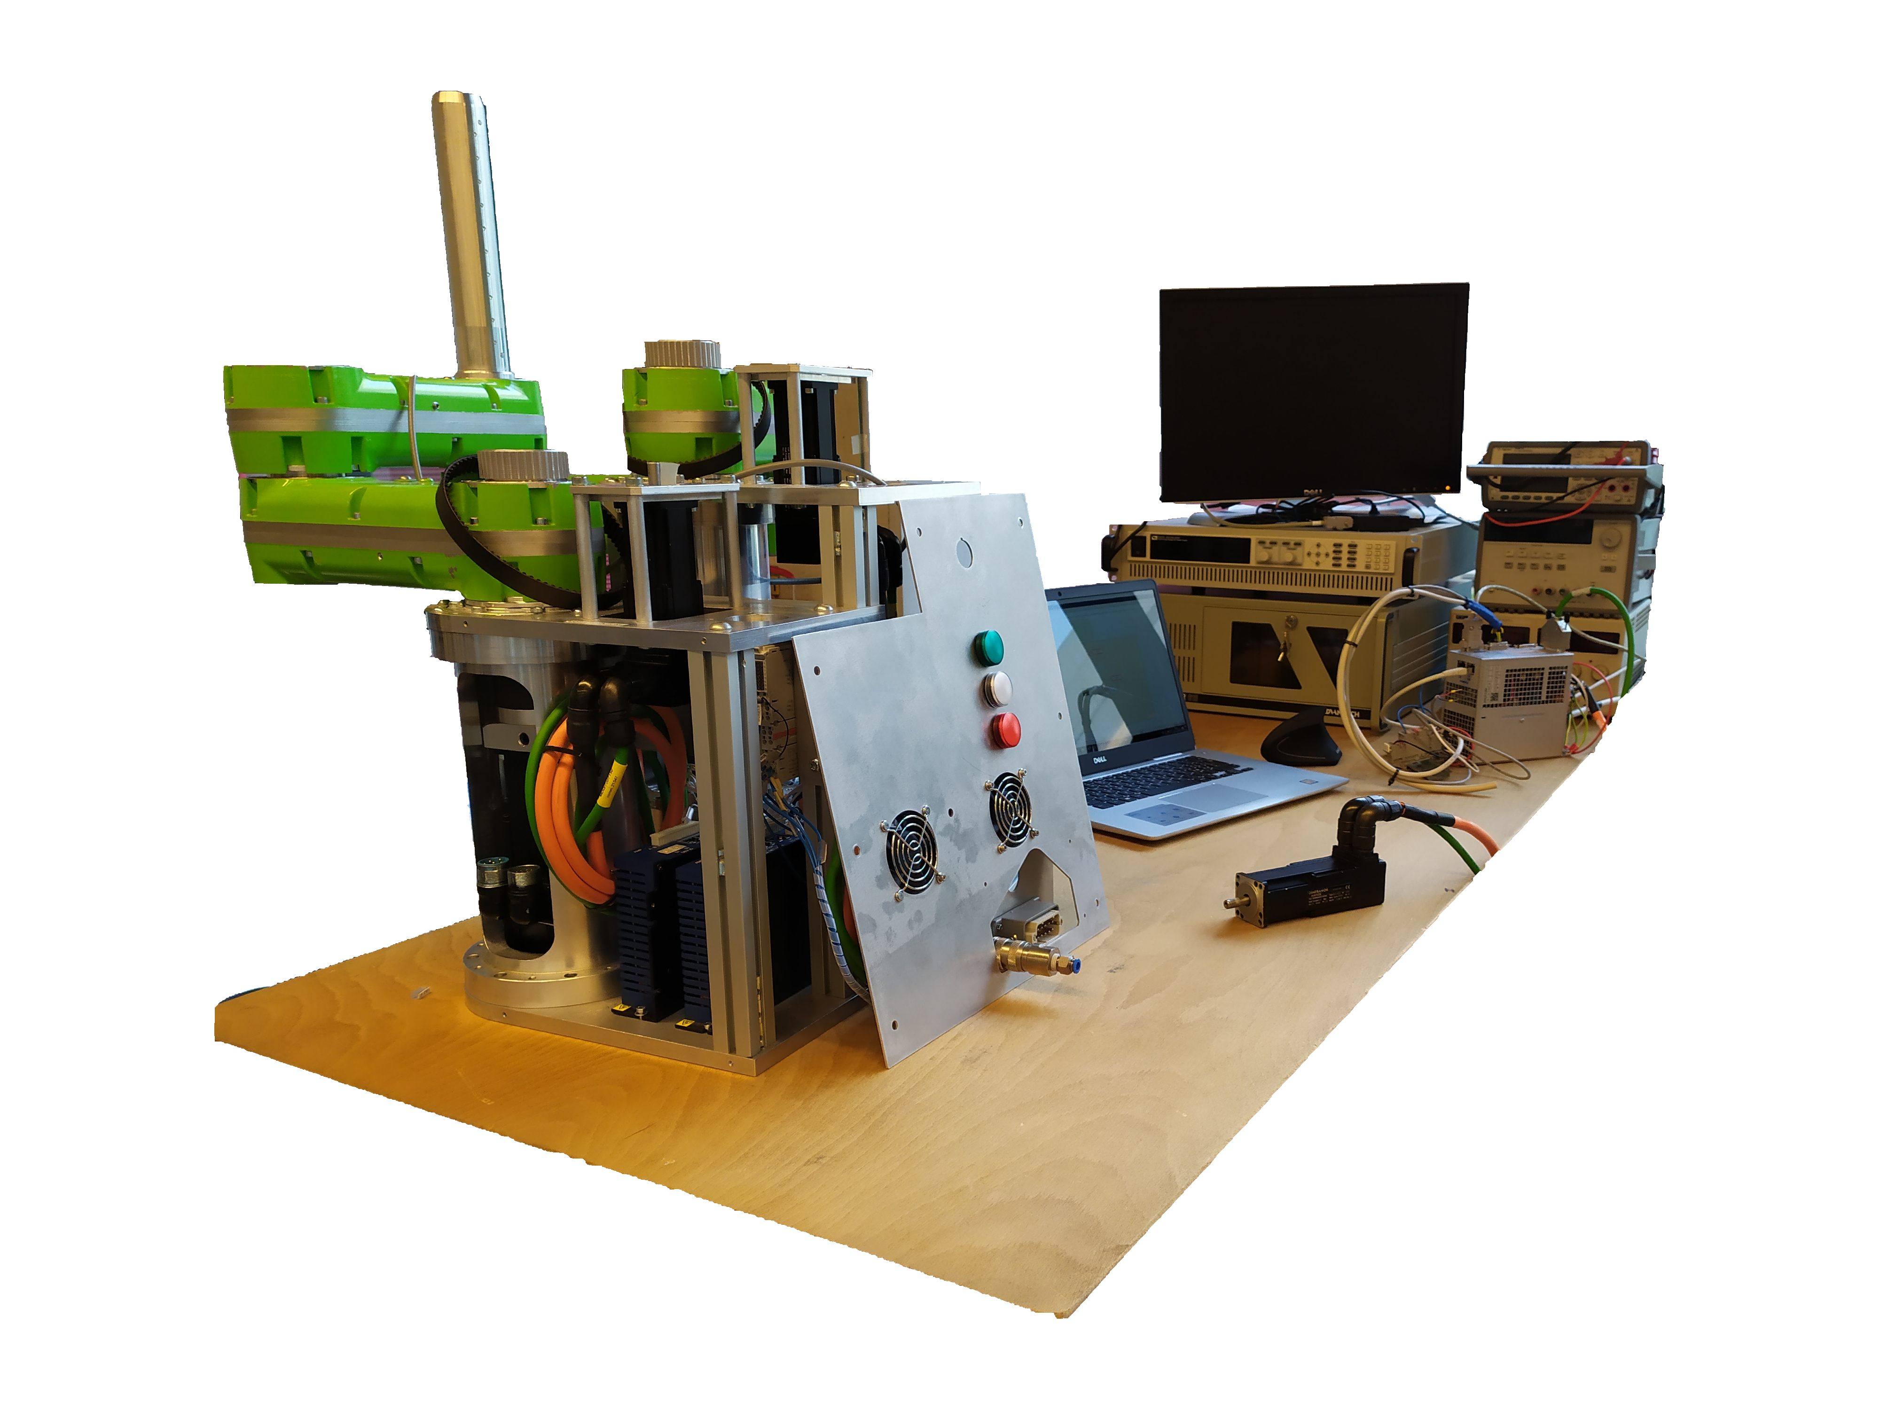
Struttura del robot
Motori vite
Alimentatori
Motori braccia
Bechoff
Target pc
Azionamenti

Slide 5
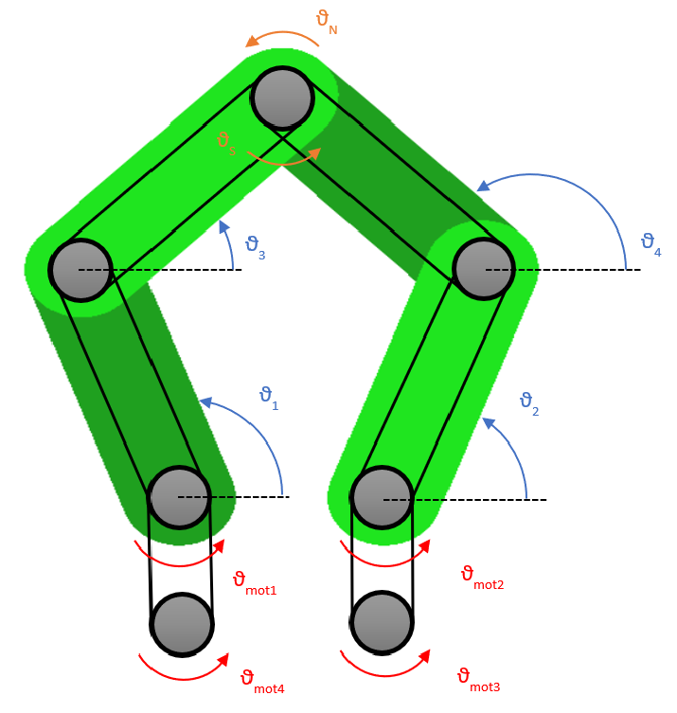
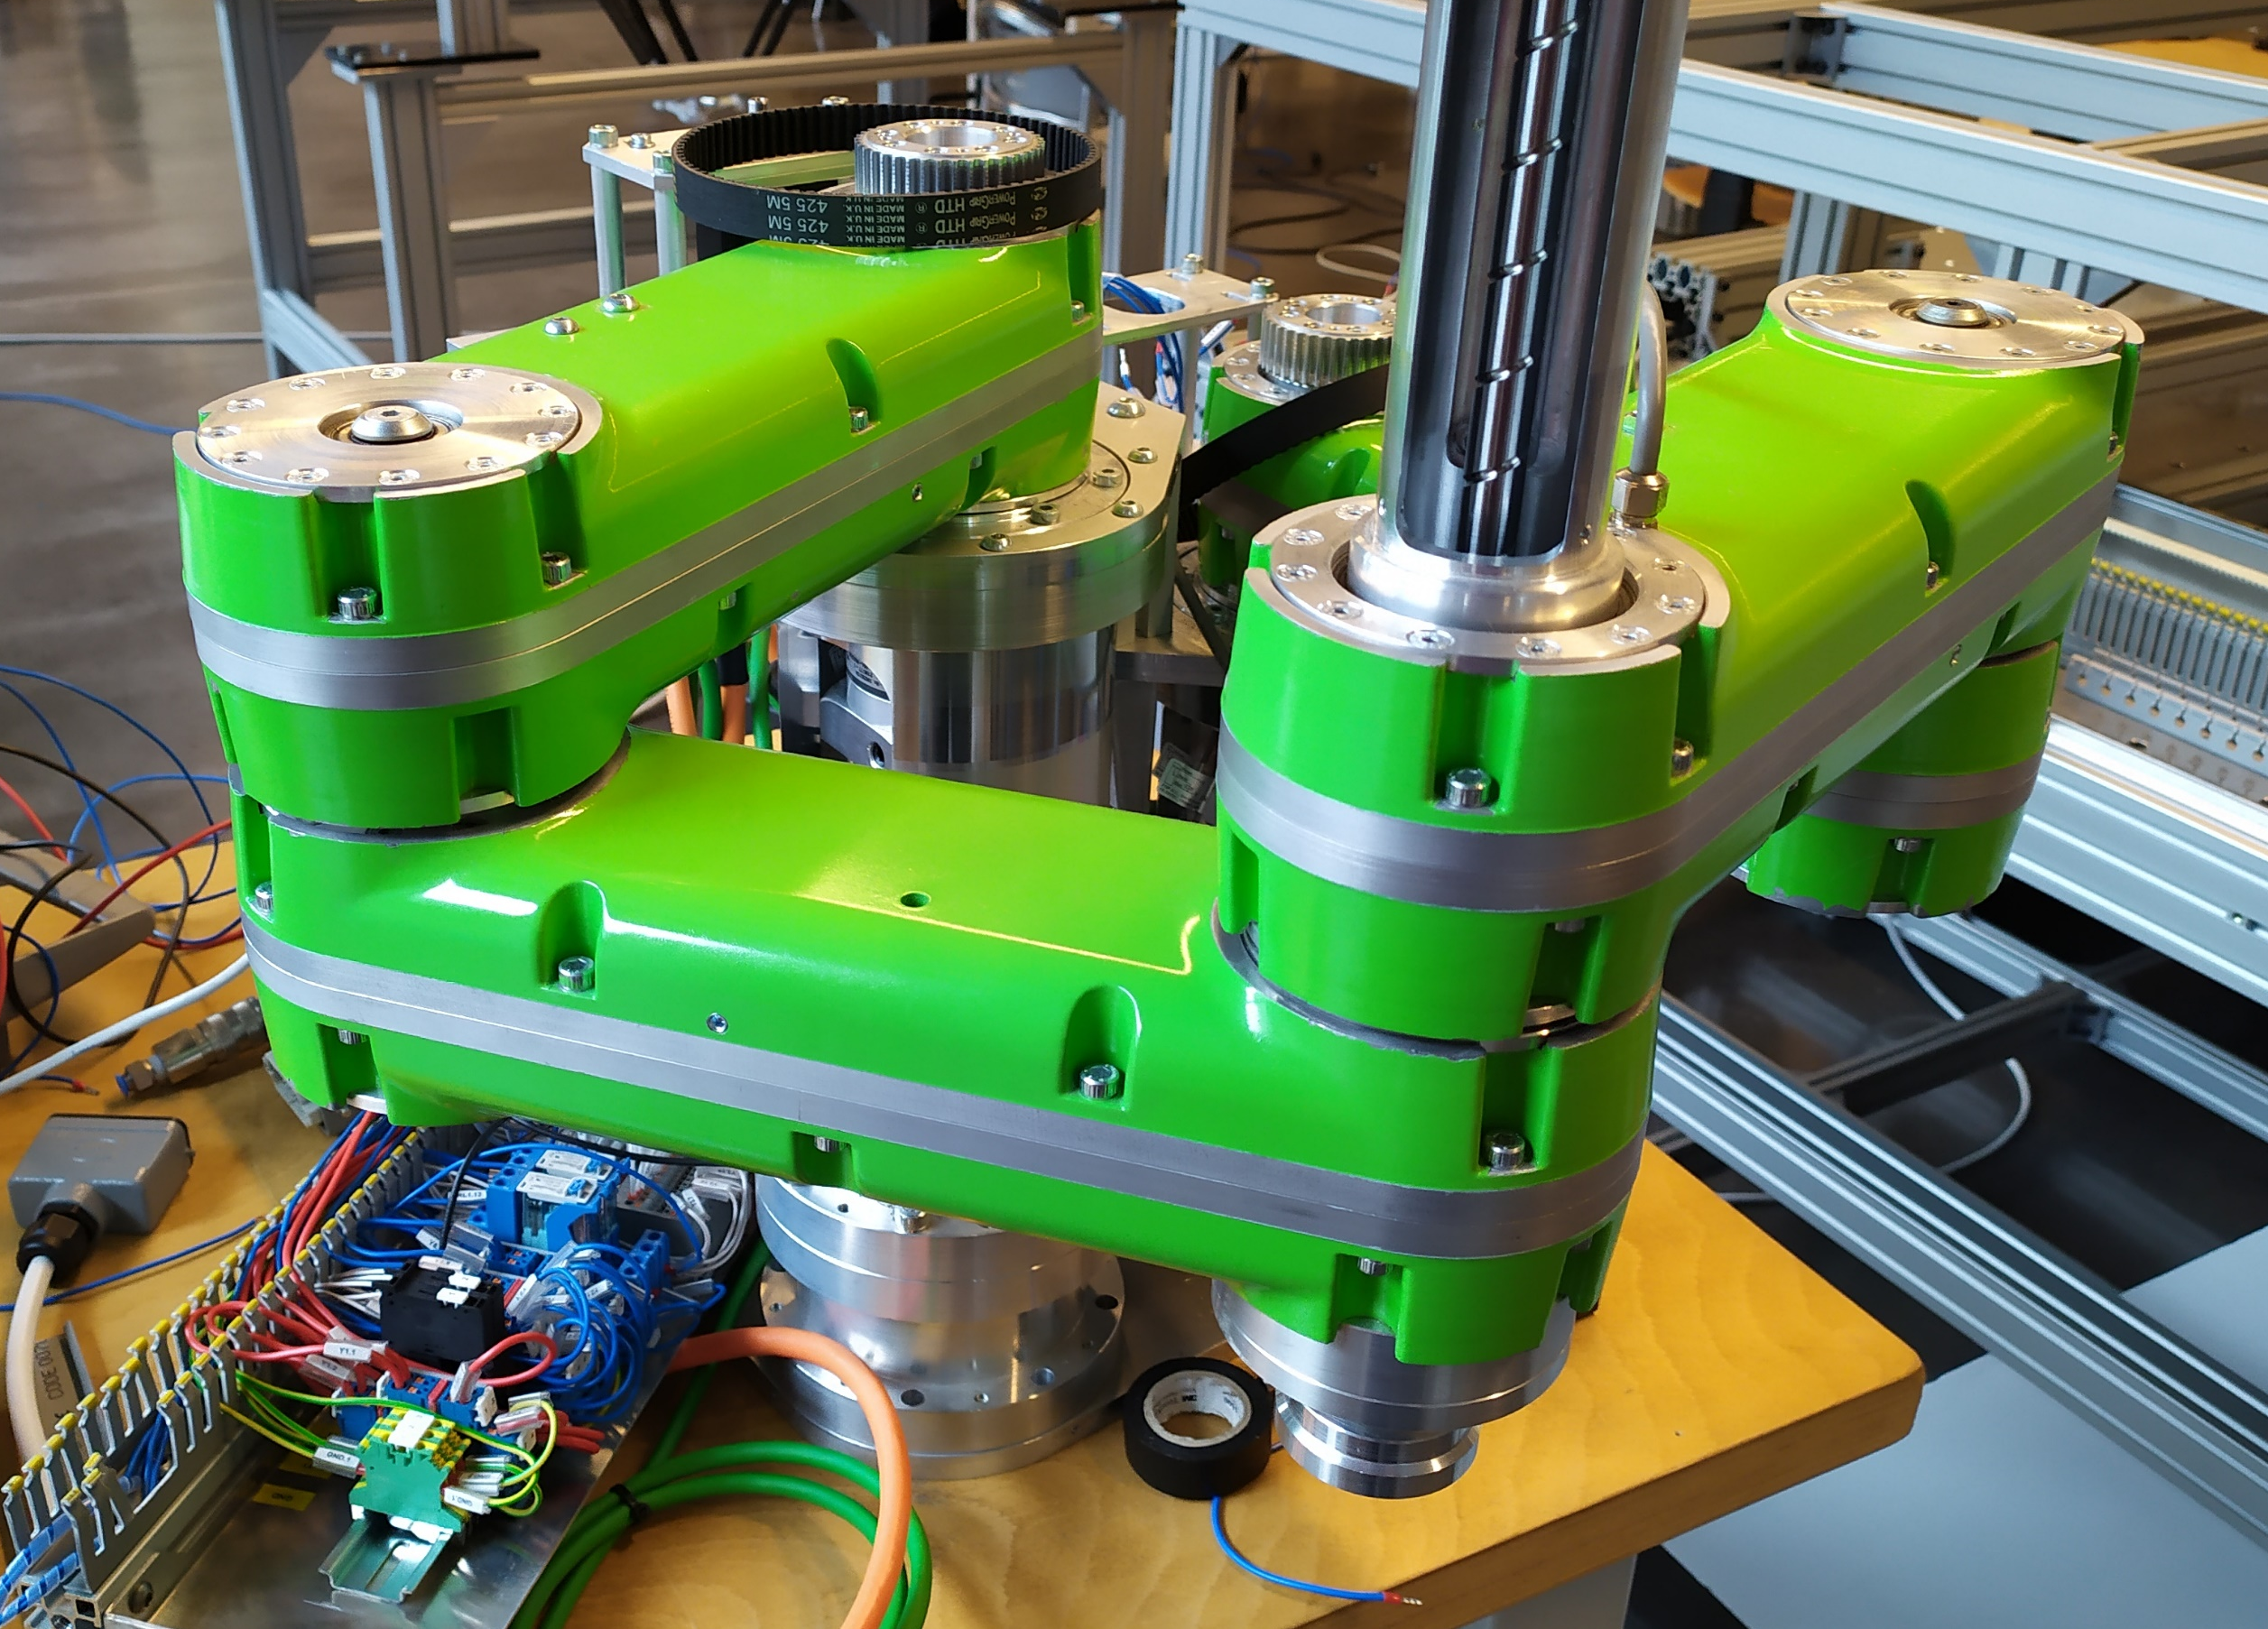
Fasi di lavoro
Il lavoro è stato suddiviso nelle seguenti fasi:
Modellazione manipolatore Attività Sperimentale

Slide 6
Modellazione Manipolatore
La prima fase della modellazione fisica del robot consiste in:
Analisi cinematica
Analisi dinamica
Analisi cinetostatica e dei punti di singolarità

Slide 7
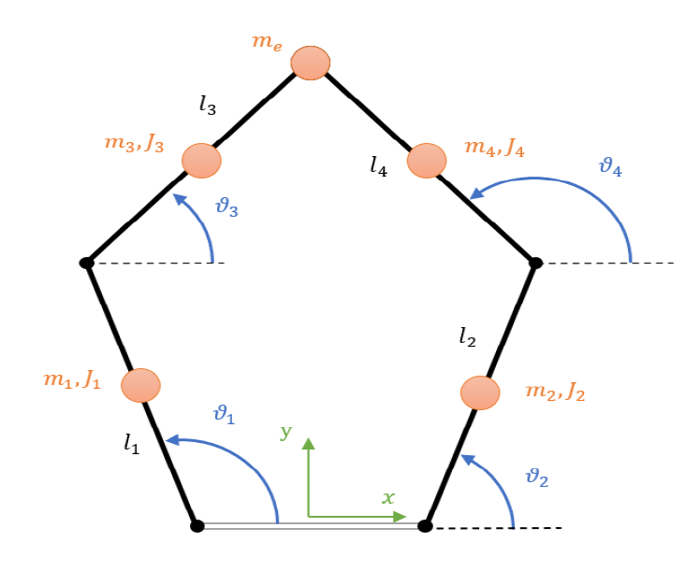
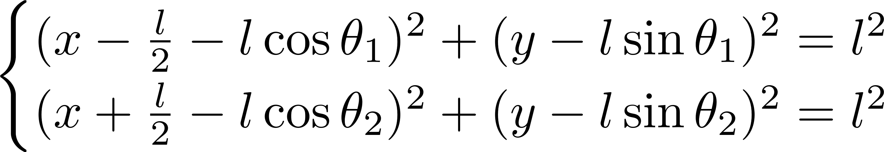
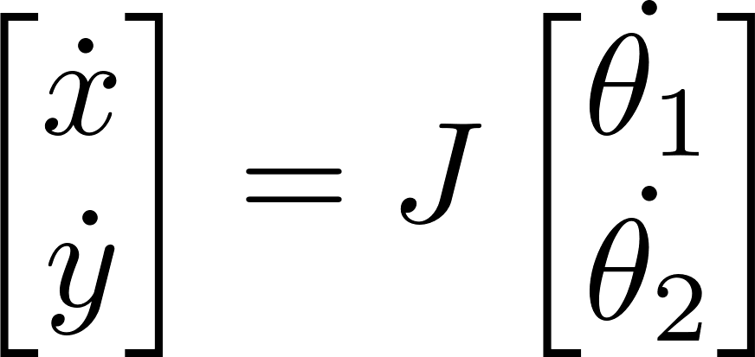
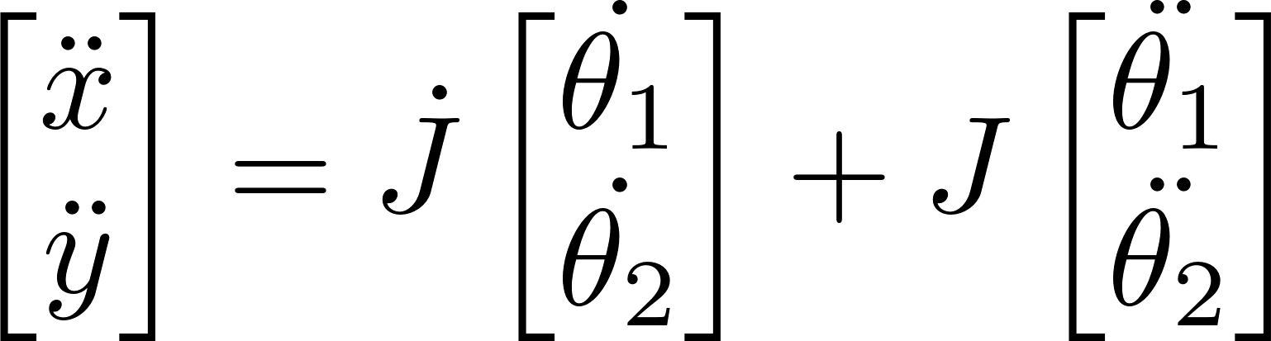
Modellazione braccia: Analisi cinematica
Per l’analisi cinematica delle braccia è stato considerato il sistema seguente, ottenuto dalle equazioni alle circonferenze

Slide 8
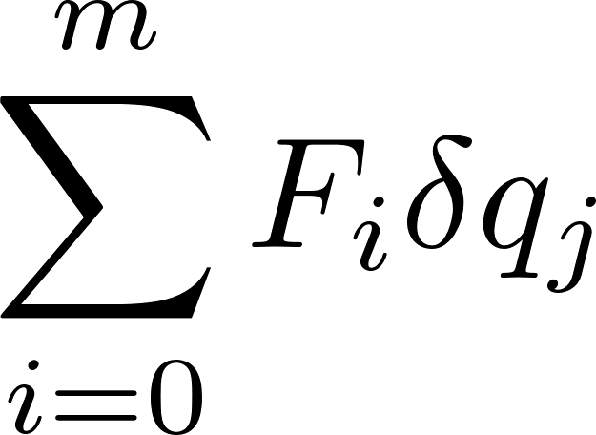
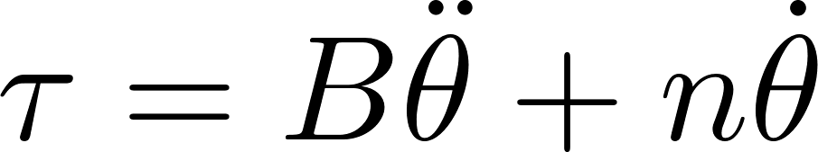
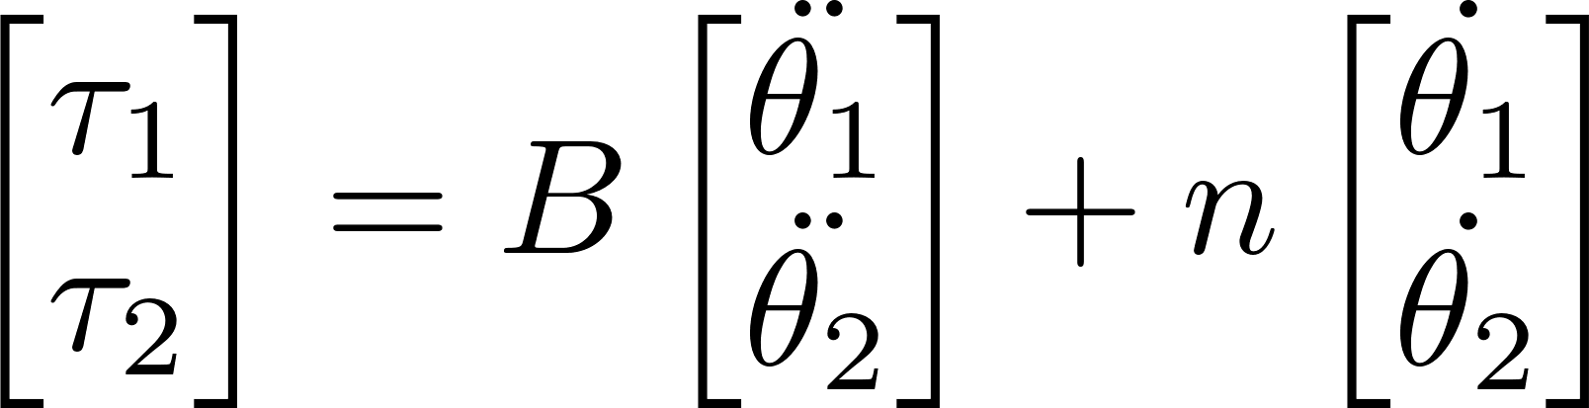
Modellazione braccia: Analisi dinamica
Per il calcolo della dinamica è stata usata la tecnica Principio Lavori Virtuali

Slide 9
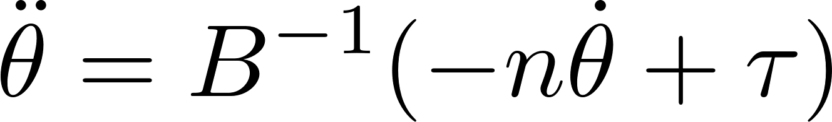
Modellazione braccia: Analisi dinamica

Slide 10
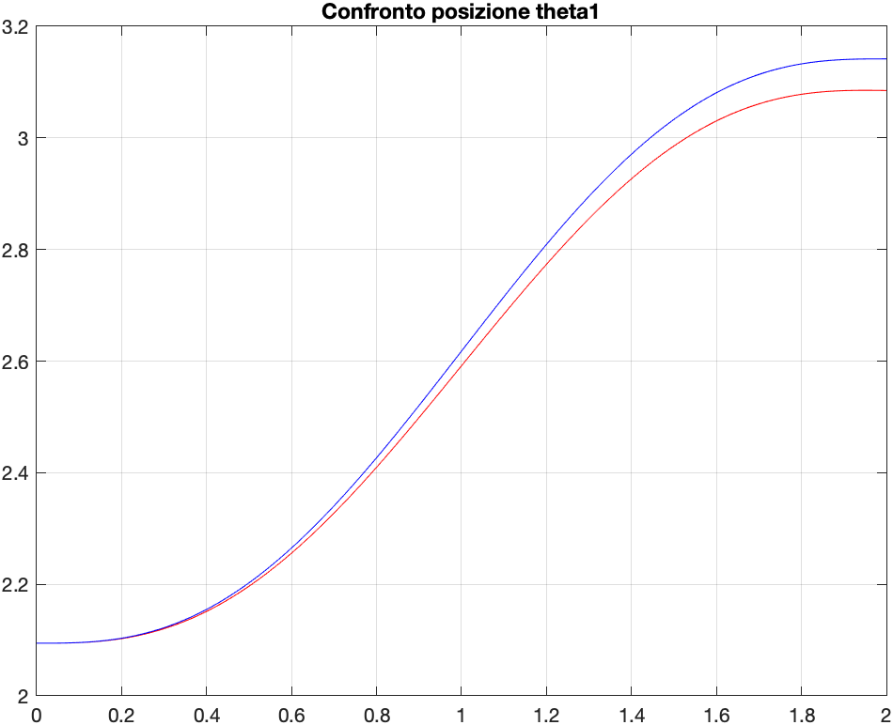
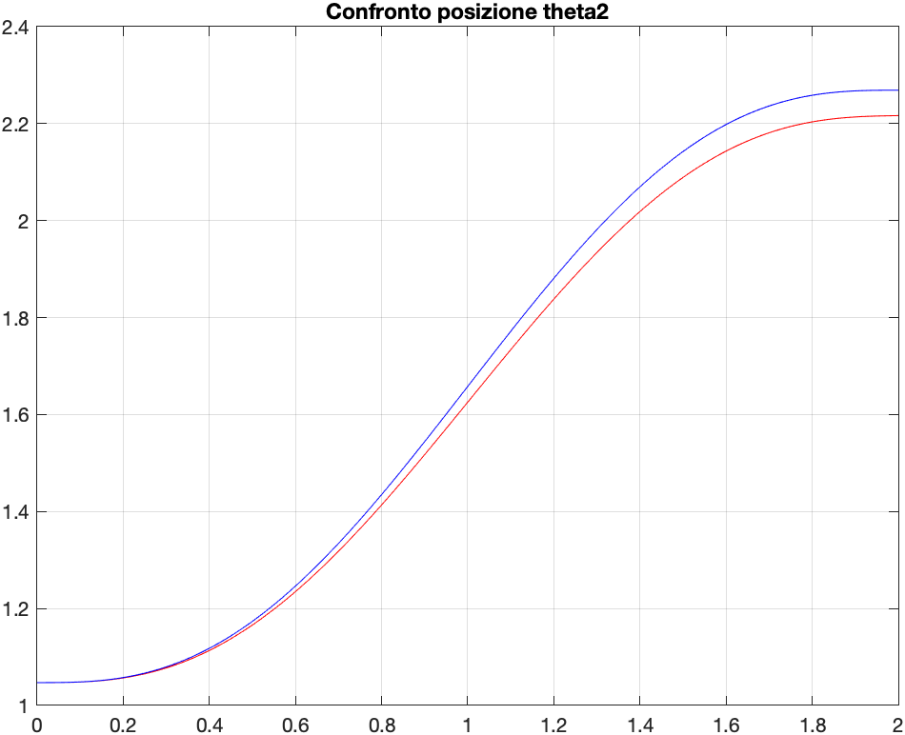
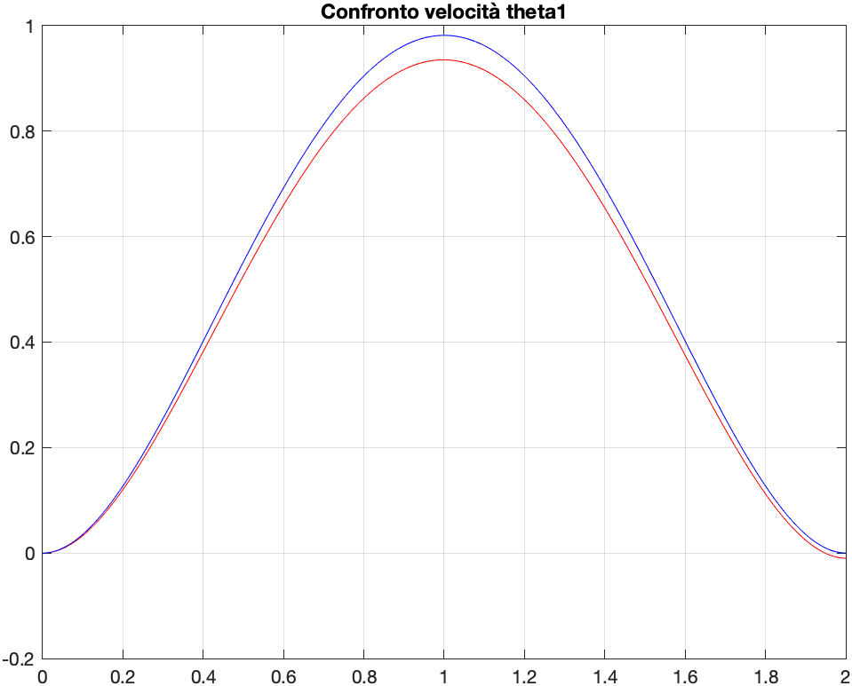
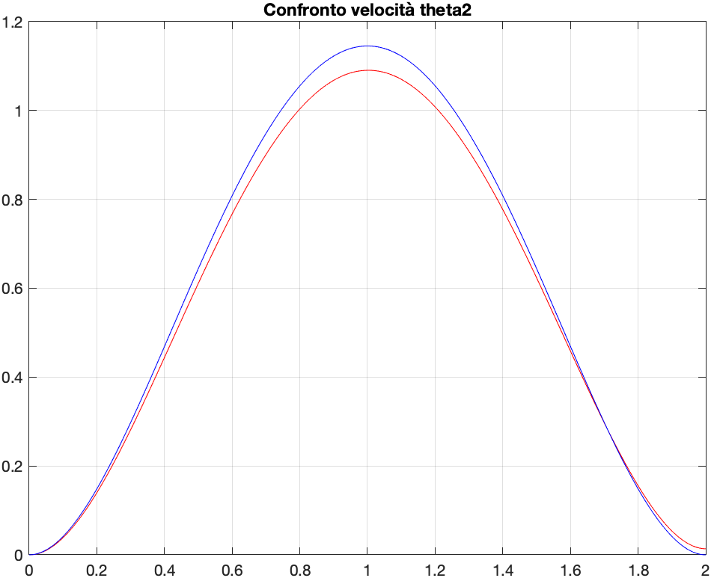
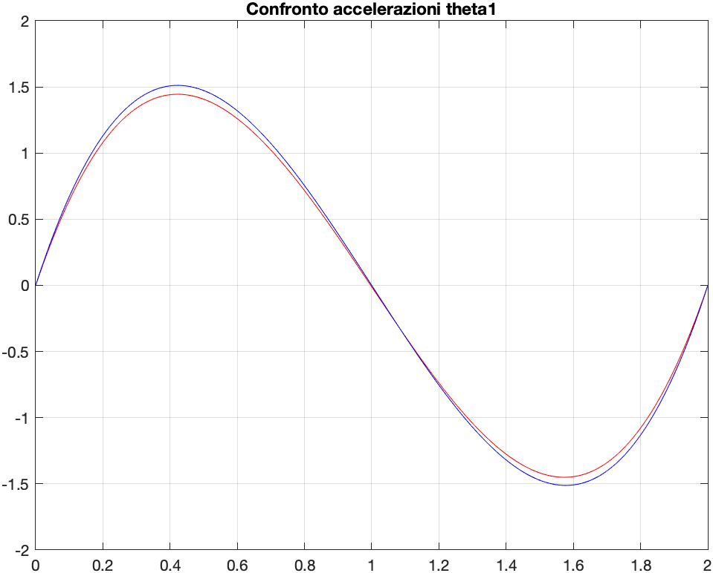
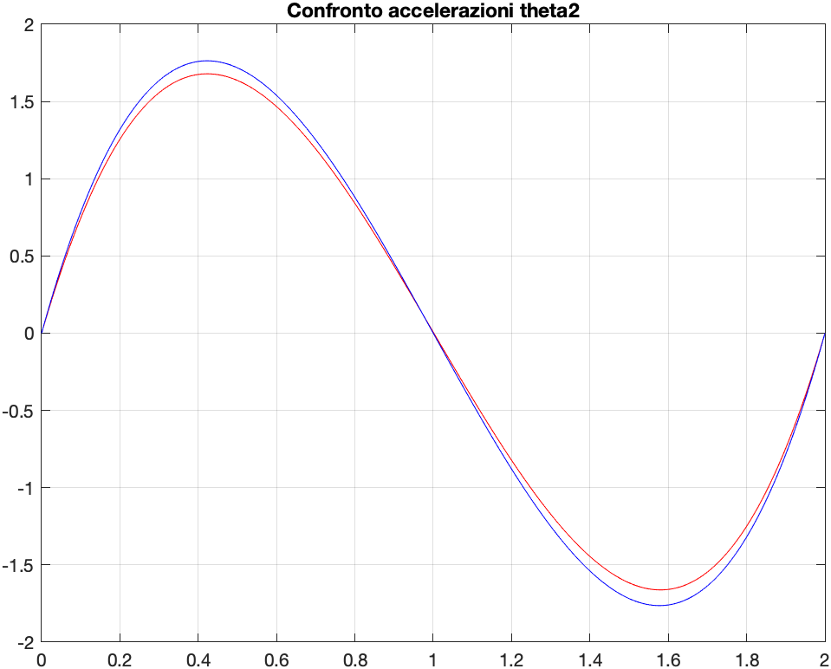
Modellazione braccia: Analisi dinamica

Slide 11
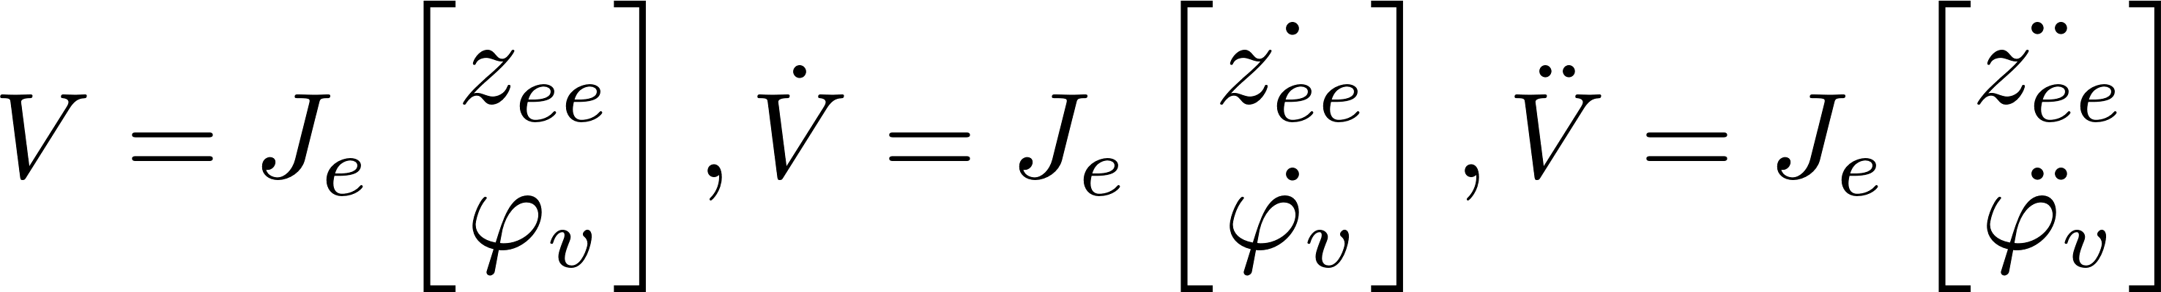
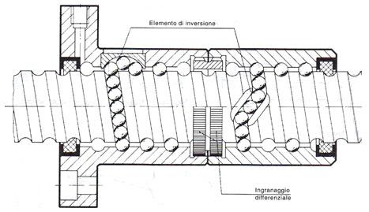
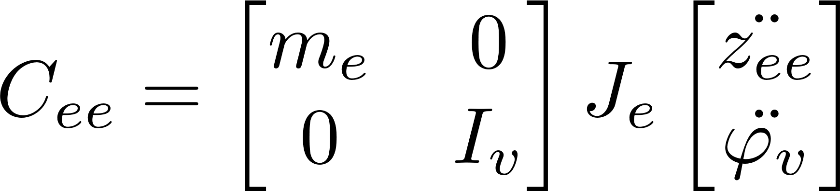
Modellazione end-effector
L’end-effector è composto da una un sistema di:
Vite a ricircolo di sfere
Guida lineare

Slide 12
Modellazione su Adams
Ai fini della modellazione teorica è stato fatto un modello su Adams:
[inserisci foto]

Slide 13
Confronto modellazione sperimentale e Adams
Sia per l’analisi cinematica che per quella dinamica è stato fatto un confronto tra i risultati ottenuti simulando il modello su Adams ed il modello sviluppato in matlab
[INSERISCI FOTO]

Slide 14
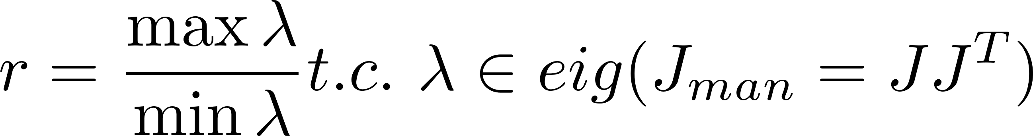
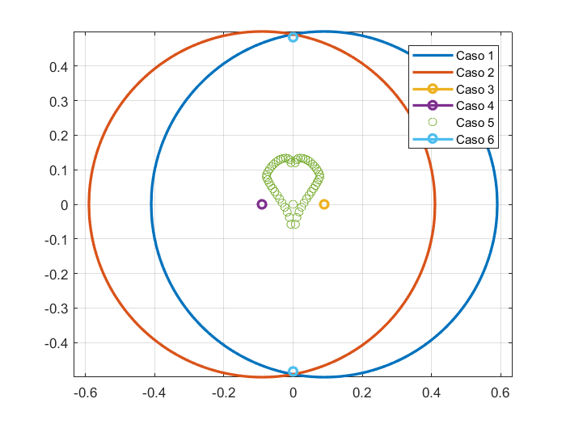
Analisi cinetostatica
Volendo analizzare le zone di lavoro del manipolatore sono state fatte:
Analisi dei punti di singolarità
Analisi cinestostatica mediante ellissoidi di manipolabilità [foto]

Slide 15
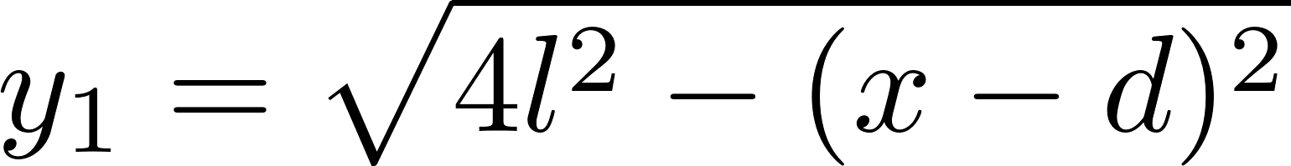
Analisi punti di singolarità : caso 1

Slide 16
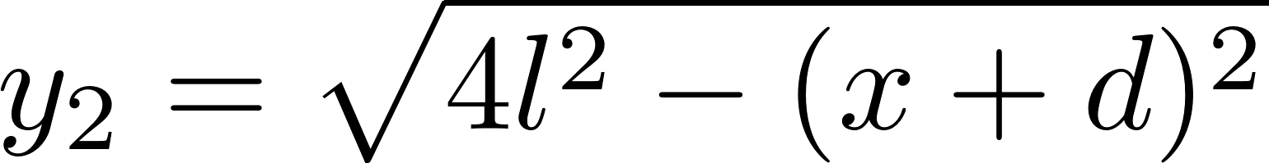
Analisi punti di singolarità : caso 2

Slide 17
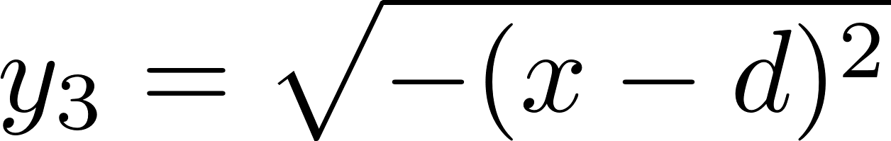
Analisi punti di singolarità : caso 3

Slide 18

Analisi punti di singolarità : caso 4

Slide 19
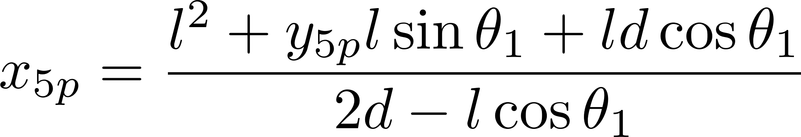
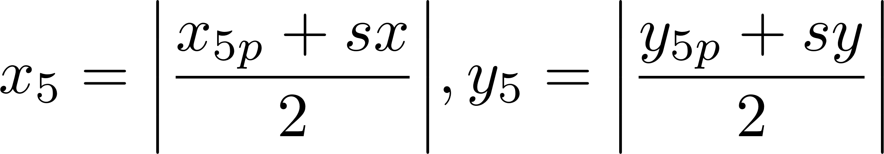
Analisi punti di singolarità : caso 5

Slide 20
Analisi punti di singolarità : caso 6

Slide 21
Attività sperimentale
Alla fine dell’attività di modellazione si è passati alla fase successiva, quella sperimentale, gli obiettivi principali sono stati:
Configurazione manipolatore
Identificazione topologia della rete
Implementazione strategie di controllo

Slide 22
Configurazione manipolatore
La comunicazione con il manipolatore avviene tramite Ethercat:
Verificare corretto cablaggio dei cavi
Assegnare indirizzi IP a target e PC
Identificare le porte per lo scambio dei messaggi
Costruire la topologia della rete

Slide 23
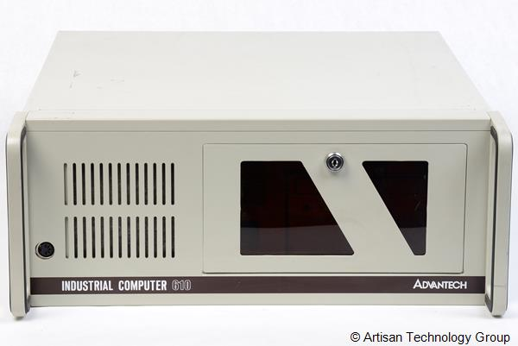
Topologia della rete (1)
La topologia prevista da Ethercat è quella master-slave:
Modulo Beckhoff
(I/O Digitali)
192.168.4.16
192.168.4.200
Master
(Simulink Real-Time)
Azionamento 2
(2 motori vite)
Azionamento 1
(2 motori braccia)

Slide 24
Topologia della rete (2)
Per la configurazione l’approccio è stato:
Configurazione modulo bechoff
Configurazione azionamento vite
Configurazione azionamento braccia
Creazione file ENI specificante la topologia della rete
Gli azionamenti sono stati configurati mediante CME2
Settaggio parametri motori su azionamento
Chiusura loop in corrente

Slide 25
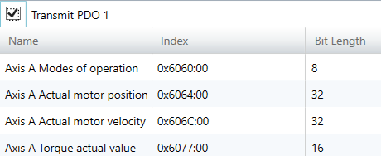
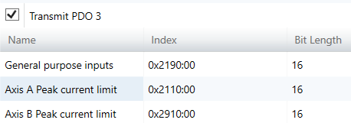
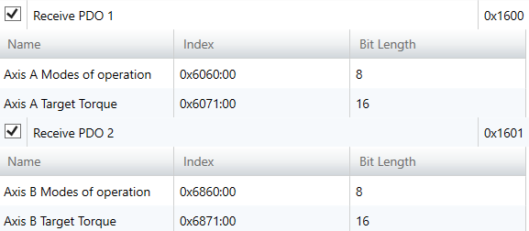
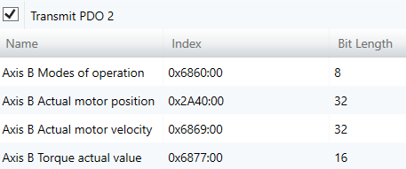
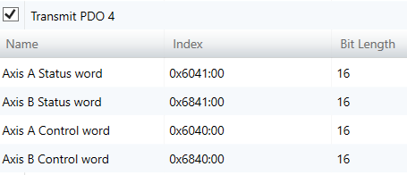
Topologia della rete (3)
Lo scambio di messaggi avviene tramite PDO (Process Data Settings)
Parametri specificati nel file ENI
Creato mediante EC Engineer

Slide 26
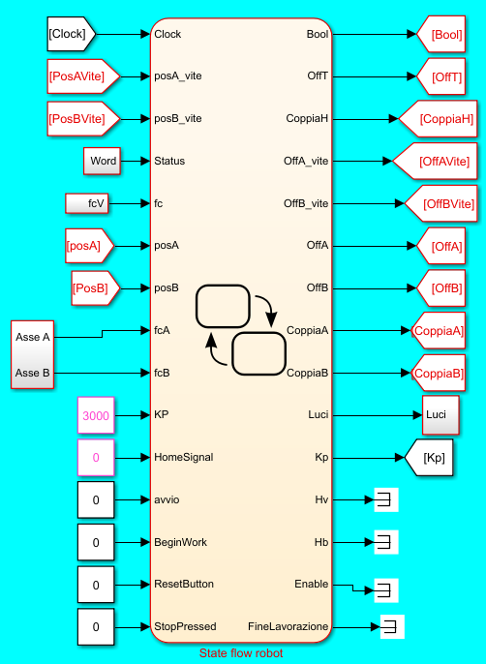
Implementazione nel sistema reale
Per la gestione degli stati è stato usato Stateflow
Logica a stati
Tempo di ciclo 0.001 sec
Schedulazione dei task

Slide 27
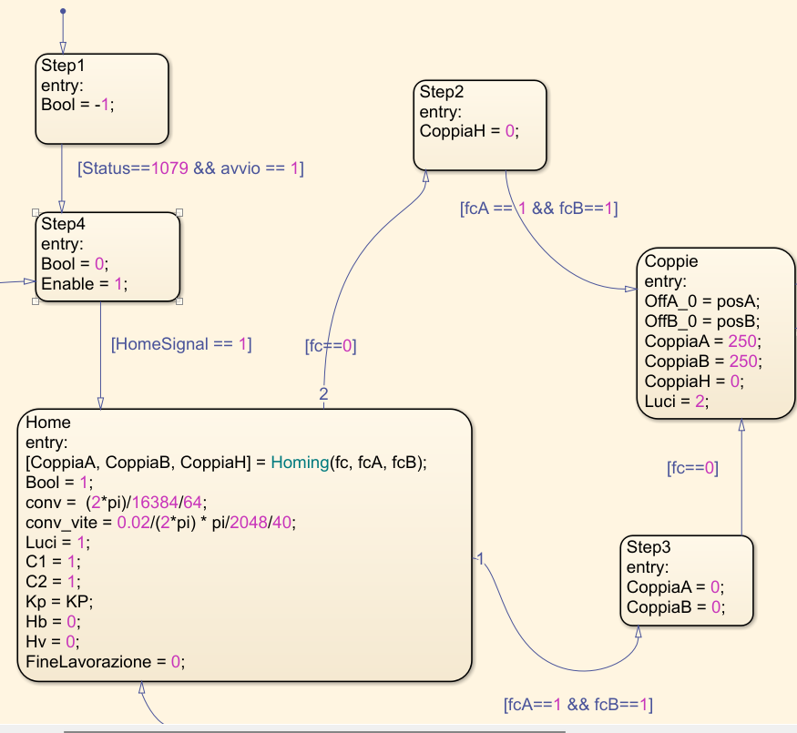
Fase 1: Homing
Movimentazione verso lo zero
Movimentazione simultanea braccia e vite
Presenza di luci per ogni fase

Slide 28
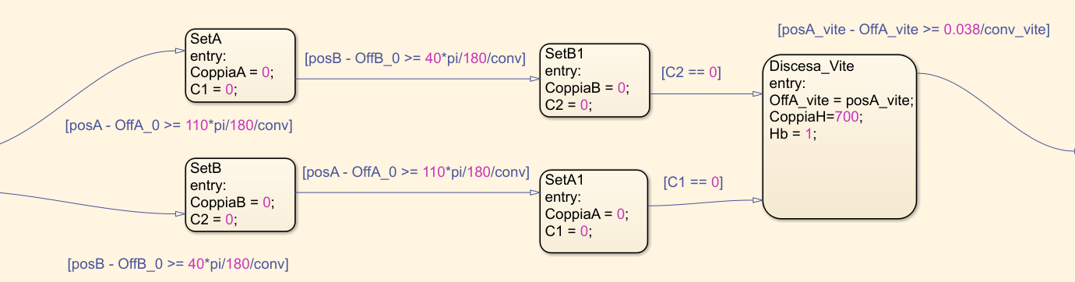
Fase 2: Posizionamento
Posizionamento braccia a 80° e 100°
Discesa vite di 3.8 cm

Slide 29
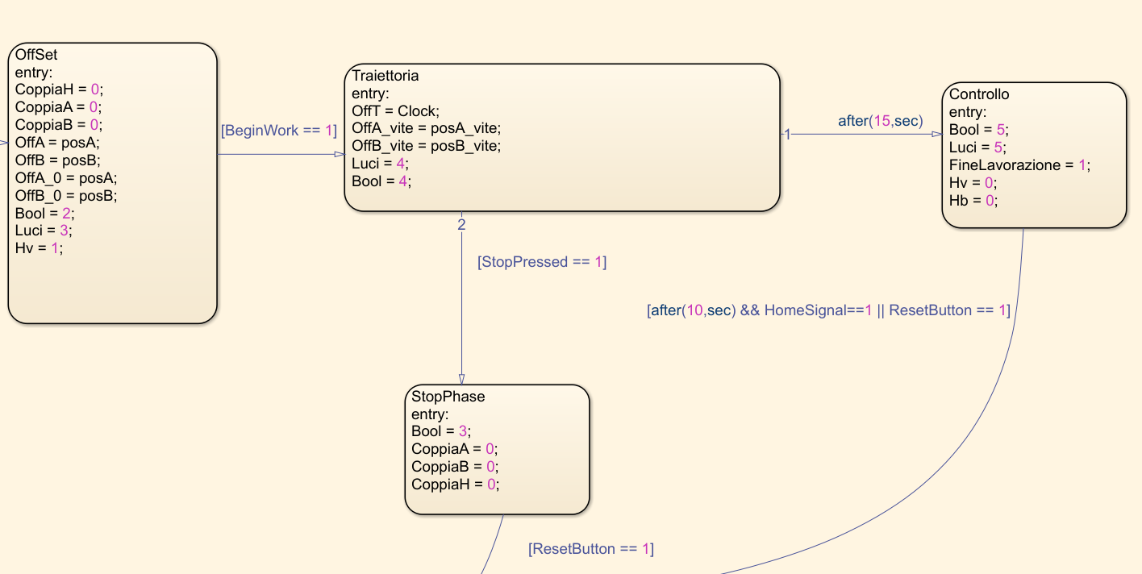
Fase 3: Traiettorie

Slide 30
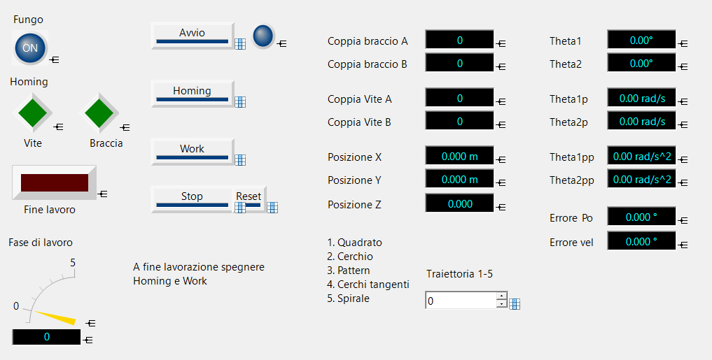
Interfaccia grafica
Per la gestione delle fasi e della movimentazione oltre allo stateflow è stata implementata un’interfaccia grafica mediante Instrument Panel

Slide 31
Schema controllore Vite
Per i due motori della vite si è scelto l’utilizzo di un controllo proporzionale derivativo:
Computazionalmente semplice
Poche vibrazioni, traiettoria seguita correttamente

Slide 32
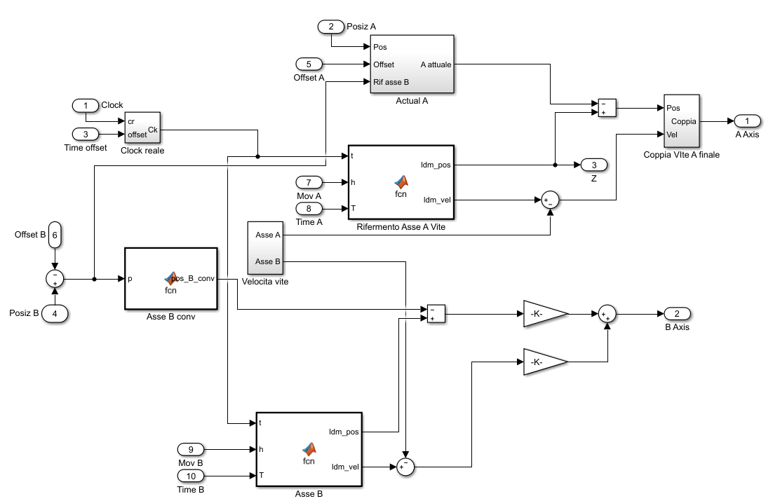
Implementazione controllore Vite
Aggiungi grafici

Slide 33
Strategie di controllo per i bracci
Le strategie implementate sono state:
Controllo proporzionale
Controllo proporzionale e derivativo
Controllo in previsione di coppia feed-forward
Controllo in dinamica inversa anello chiuso
Controllo robusto*

Slide 34
Controllo proporzionale
Pro: Controllo semplice
Contro: Traiettorie non precise
[Inserisci schema di controllo]

Slide 35
Implementazione controllo proporzionale
Inserisci schema

Slide 36
Controllo proporzionale e derivativo
Pro: Controllo semplice, più preciso in determinate traiettorie
Contro: Traiettorie non precise, alte vibrazioni ad alto Kd
[Inserisci schema di controllo]

Slide 37
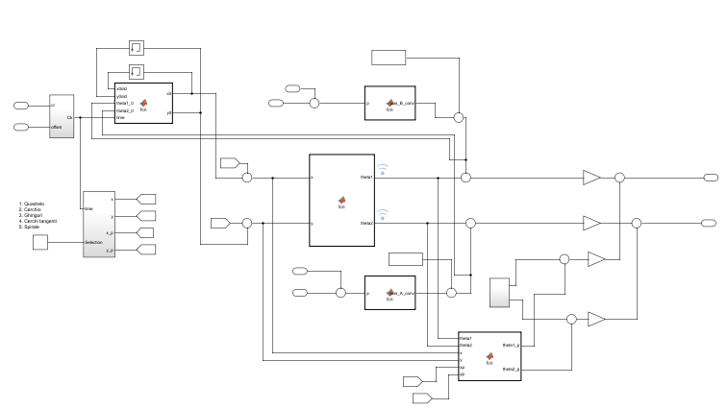
Implementazione controllore PD

Slide 38
Analisi controllore proporzionale derivativo
Grafici

Slide 39
Controllo feed-forward
Le coppie fornite non erano sufficienti a far muovere il manipolatore
[Inserisci schema di controllo]

Slide 40
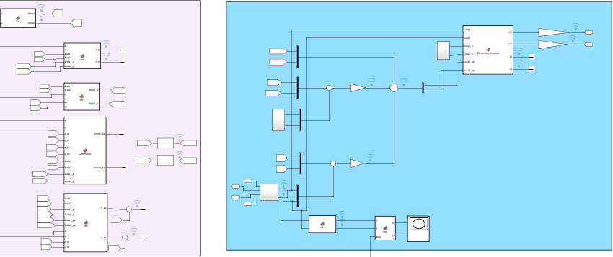
Implementazione controllore Feed-forward

Slide 41
Analisi controllore Feed-forward
Grafici

Slide 42
Controllo dinamica inversa
Pro: Traiettorie precise
Contro: Vibrazioni ad alta frequenza
[Inserisci schema di controllo]

Slide 43
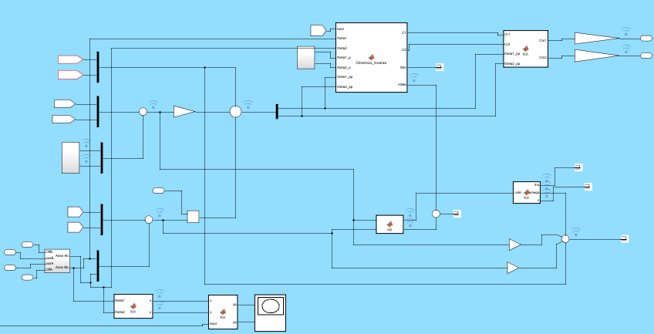
Implementazione controllore ID

Slide 44
Analisi controllore dinamica inversa
Grafici

Slide 45
Controllo Robusto
Il controllo robusto è stato fatto in via teorica/simulata
[Inserisci schema di controllo]

Slide 46
Schema controllore robusto
Inserisci schema

Slide 47
Analisi controllo robusto
Grafici

Slide 48
Confronto schemi di controllo
Inserisci confronto tra i vari grafici

Slide 49
Traiettorie testate
Sono state testate sia traiettorie in 2D che in 3D, in particolare:
Quadrato
Cerchio
Pattern di quadrati
Cerchi tangenti
Spirale

Slide 50
Conclusione e sviluppi futuri

